Slide 3
Overview de Microsoft Project Pro para Office 365

Slide 4



Rafael Ansino
MVP CLUSTER
PMP
Business Development Team Leader
http://geeks.ms/blogs/ransino
http://cronicasdeungeek.azurewebsites.net/
@ransino

Slide 5


Eva Ordoñez
eblivion
Office 365
Business Development Manager
http://blogs.msdn.com/b/1015/
http://blogs.technet.com/b/1015/
@eordoper

Slide 6




MODERN
COLLABORATION
PERSONALIZED INSIGHTS
THE MODERN WORKPLACE
REAL PROJECT
MANAGEMENT
SECURITY AND COMPLIANCE

Slide 7
¿Qué es el Project Management?
“Project management is the process and activity of planning, organizing, motivating, and controlling resources, procedures and protocols to achieve specific goals in scientific or daily problems.”- Wikipedia
“Project management is about people getting things done.” – Dr. Martin Barnes

Slide 8




Desafíos del negocio
Ubicuidad
Flexibilidad
Competencia
Control

Slide 9








La nueva forma de trabajar
Actuar
PPM Flexible
Colaboración
Agilidad y control
Arrancar rápido
Acceso desde cualquier sitio
Gestión efectiva de recursos
Mejora del gobierno y control
Mejorar la comunicación
Encontrar y compatir información
Tomar decisiones basadas en datos
Mejorar la gestión TI
Innovación inmediata

Slide 10





Ambitos del Project Management
Portfolio Management
Gente Negocio/ Ejecutivos
Project Management
Project Management
Equipos de Proyecto
Work Management
Colaboradores
Task Management
Individuales
Bajo
Medio
Alto
Nivel de Complejidad

Slide 11
Demo – Microsoft Project Pro

Slide 12

Motor Bike Delivery - MoTours
MoTours tiene que asegurar la entrega de los equipos de motos, para las rutas contratadas durante los meses de verano (Julio y Agosto)
Necesitamos:
Seleccionar las motos adecuadas para cada ruta
Empaquetarlas con sus equipaciones y materiales
Entregarlas en los puntos de origen de cada ruta
¿En qué fechas vamos a poder entregarlas?

Slide 13
¿Qué necesitas saber?

Slide 14
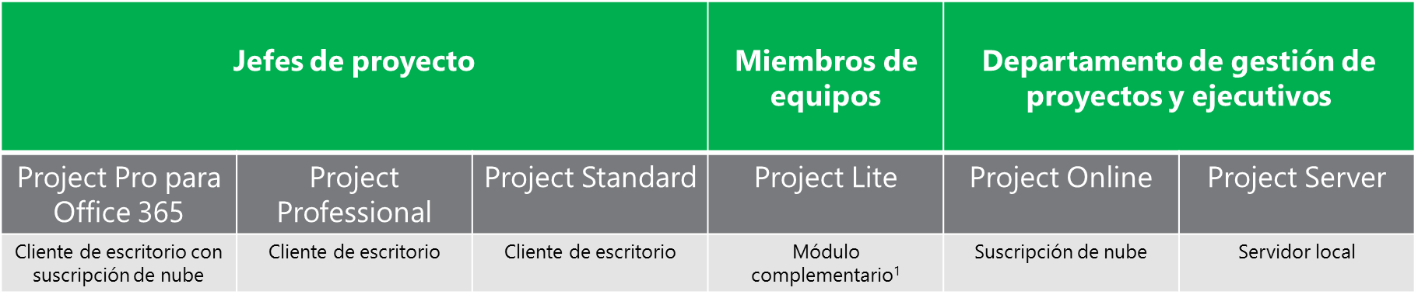
Familia Project
Preview pública 2016 disponible
¹ Project Lite no es un producto independiente. Solamente se puede usar en proyectos administrados con Project Online o Project Server.

Slide 15

Para que quede claro…
Project Pro para Office 365 NO es una versión basada en Web de Project Professional.
Project Online es un servicio totalmente independiente que ofrece una gama completa de herramientas de administración de proyectos en la Web. Incluye Project Online y si está suscrito, puede incluir Project Pro for Office 365.

Slide 16
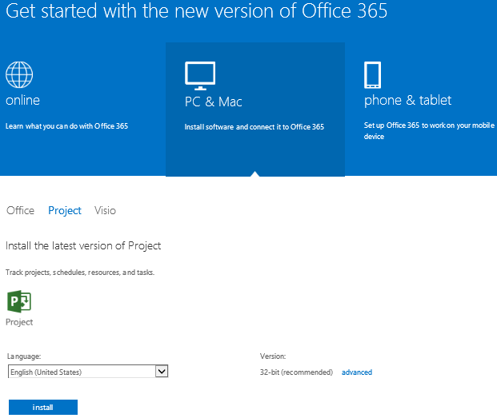

Project Click-to-Run

Slide 17
Project Online

Slide 18





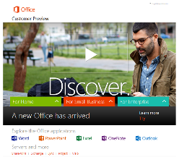





Microsoft Office 365 Suite
Acceso desde cualquier sitio a las aplicaciones de Ofimática, correo, calendario, Video Conferencia HD, enterprise social networking y las ultimas versiones de la documentación, en todos los dispositivos.
www.office365.com | SaaS/Software As A Service

Slide 19

Gestión del Trabajo
Project

Slide 20
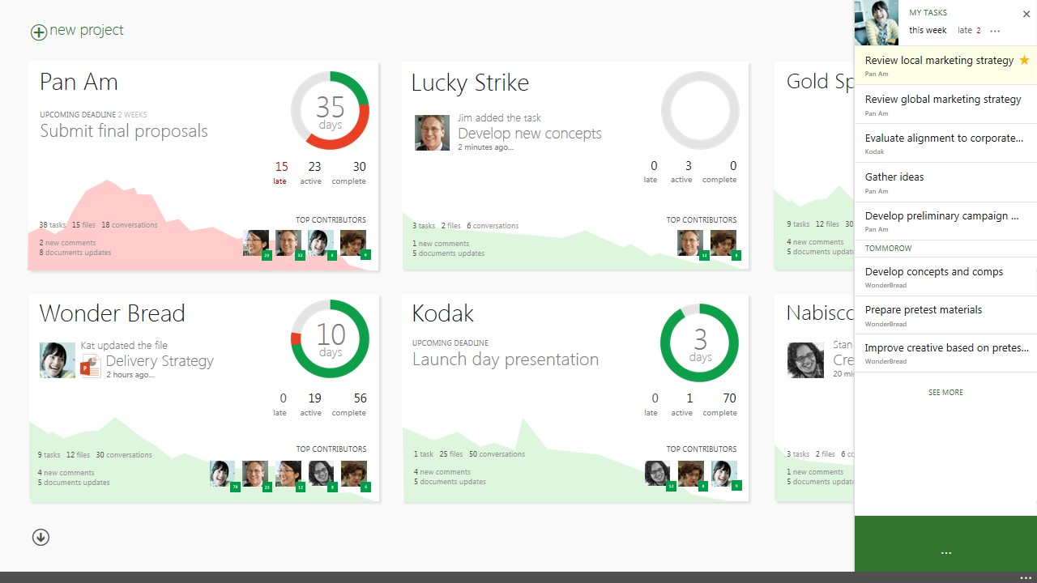

Gestión del Trabajo
Panel de Tareas facilita una vision individualizada
Vista Resumen de todos los proyectos

Slide 21

Gestión de Recursos
Project

Slide 22
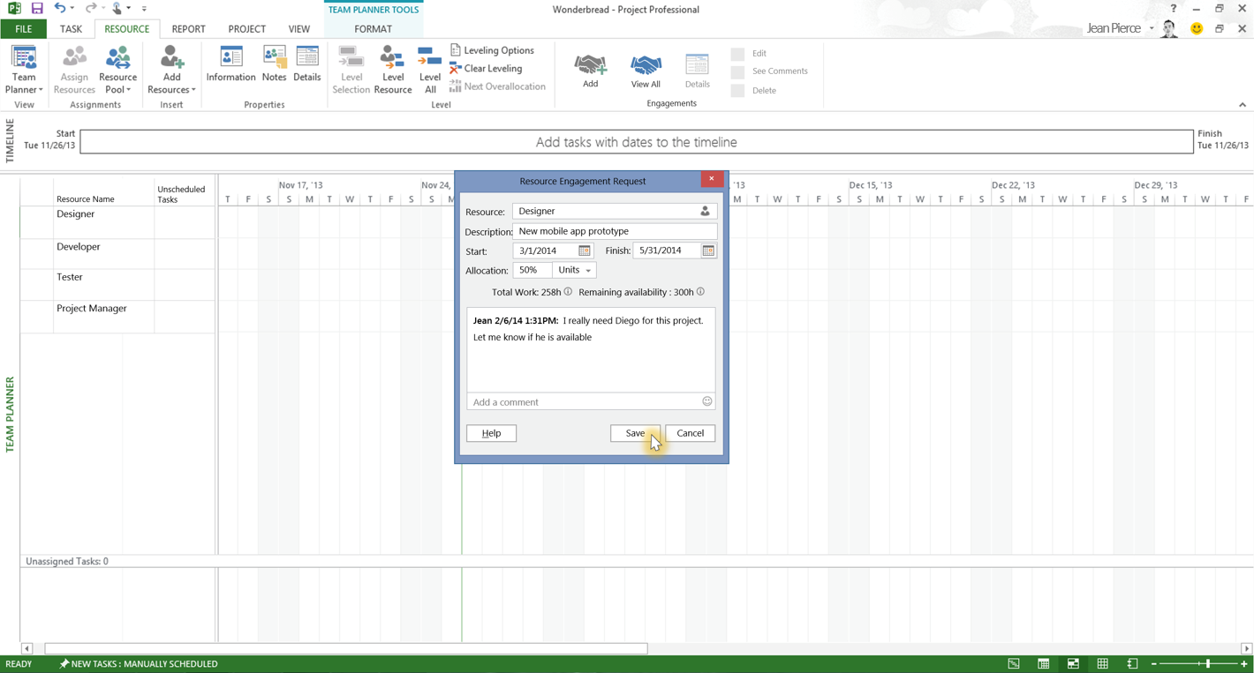
PPM Flexible – Enlace de Recursos
Interfaz intuitiva para la entrada de detalles y envío de peticiones

Slide 23


Foco en la Empresa
Project

Slide 24
Agilidad y Control – Foco en la Empresa
SharePoint Online
PWA
Project Online
WCF Services
Project Server Interface (PSI)
Project Server Queuing System
Local Event Handlers
Project Server Eventing System
Business Objects
Consolidación de Infraestructura
Project Calculation Service
Project Server Workflow System
Project Database
Content (+Project) Database
Content Database
Configuration Database

Slide 25
Demo – Project Online

Slide 26
Motor Bike Delivery – MoTours en la Nube
MoTours tiene que asegurar la entrega de los equipos de motos, para las rutas contratadas durante los meses de verano (Julio y Agosto)
Necesitamos:
Seleccionar las motos adecuadas para cada ruta
Empaquetarlas con sus equipaciones y materiales
Entregarlas en los puntos de origen de cada ruta
¿En qué fechas vamos a poder entregarlas?

Slide 27
Resumiendo
Project Online es un hito en las versiones del producto
¡Registrate en Project Online ya!
Conoce Office 365
Twitter - @Project
Facebook - MsftProject
Producto http://www.microsoft.com/project http://products.office.com/project/
Blog http://blogs.office.com/b/project/
TechNet http://technet.microsoft.com/en-us/projectserver/fp123546
MSDN http://msdn.microsoft.com/en-us/office/aa905469
Foros http://social.technet.microsoft.com/Forums/en-US/category/project

Slide 28
Q&A

Slide 29
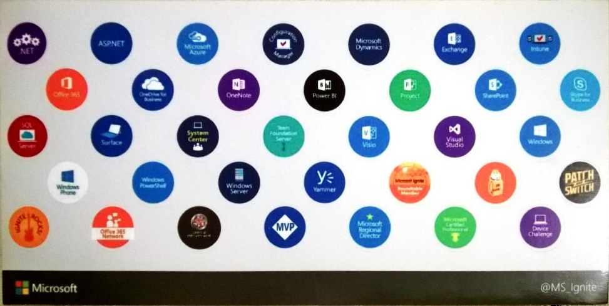


¡Completa tu pasaporte!
Debes recorrer todos los stand de la conferencia
Solicita en cada stand su pegatina
Pégalas todas en el pasaporte
Una vez relleno, solicita a la azafata del mostrador interno (al lado del auditorio) tu número de participación
¡El pasaporte completo te permitirá participar en el sorteo de los regalos de la conferencia!

Slide 30

¡Rellena tu encuesta!
No olvides rellenar las dos hojas de encuesta.
Una vez relleno, entrégala a la azafata del mostrador interno (al lado del auditorio).
La azafata te entregará la bolsa con el regalo de la conferencia.

Slide 31
Rafael Ansino
MVP CLUSTER
PMP
Business Development Team Leader
http://geeks.ms/blogs/ransino
http://cronicasdeungeek.azurewebsites.net/
@ransino

Slide 32
Eva Ordoñez
eblivion
Office 365
Business Development Manager
http://blogs.msdn.com/b/1015/
http://blogs.technet.com/b/1015/
@eordoper

